Slide 1
Подготовка тестов на Gatling

Slide 2
Что потребуется для разработки HTTP тестов
Gradle 8.0.2 – для запуска симуляции
Gatling gradle plugin и зависимости
Intellij Idea – для разработки
Fiddler – для отладки
Gatling recorder - для записи

Slide 3
Варианты генерации HTTP тестов
Из Har файла
В режиме прокси
Для записи вам потребуется Gatling recorder
Вы можете его скачать в виде приложения и запустить bin/recorder.bat
Или запустить из Intellij Idea (детальнее дальше)

Slide 4
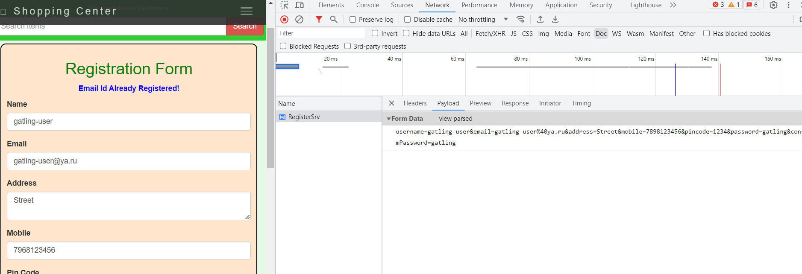
HTTP из har файла (1/3)
Запишите трафик в Chrome и выгрузите в har file
Сохранить har

Slide 5
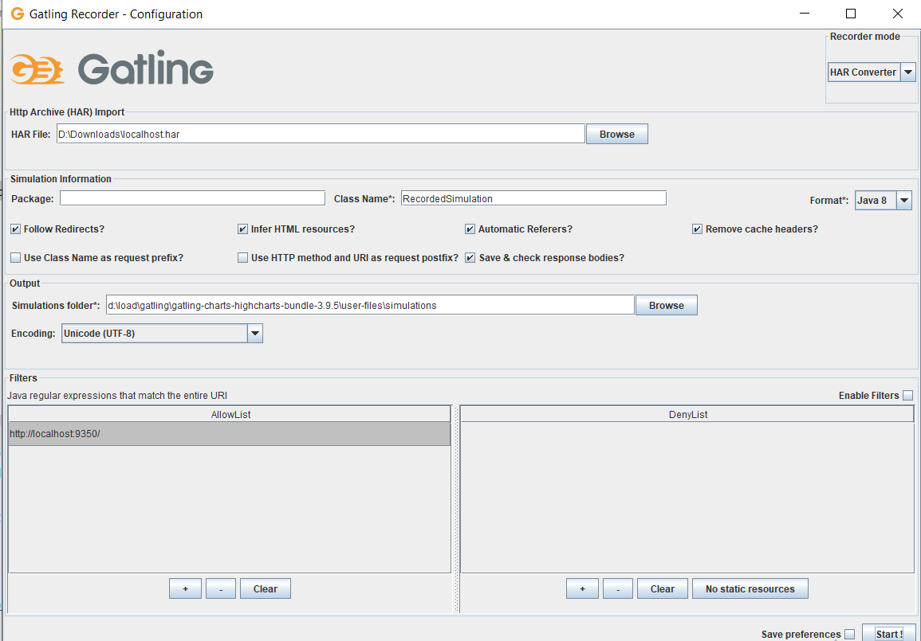
HTTP из har файла (2/3)
Выберите ваш har файл, и нажмите Start
Выбрать тип рекодера
har
Генерация

Slide 6
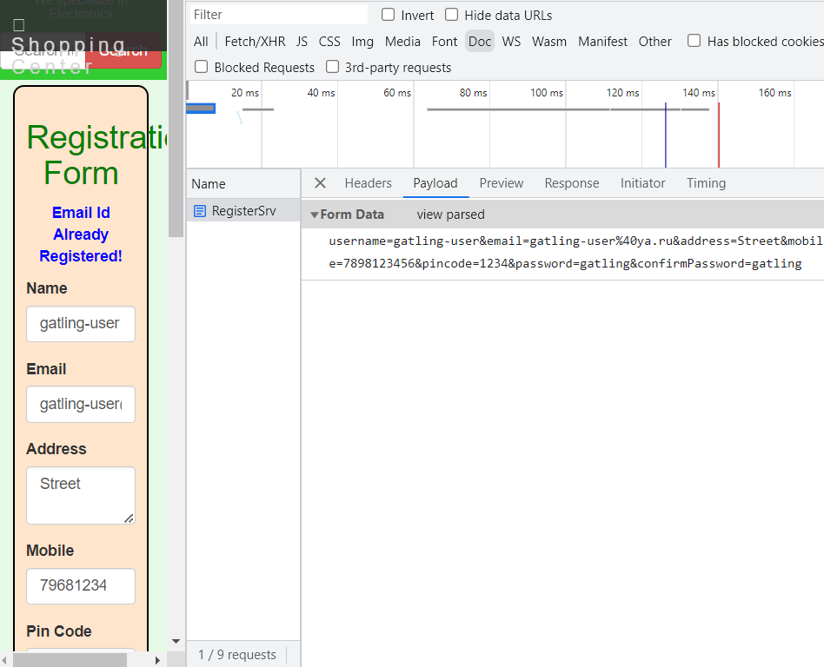
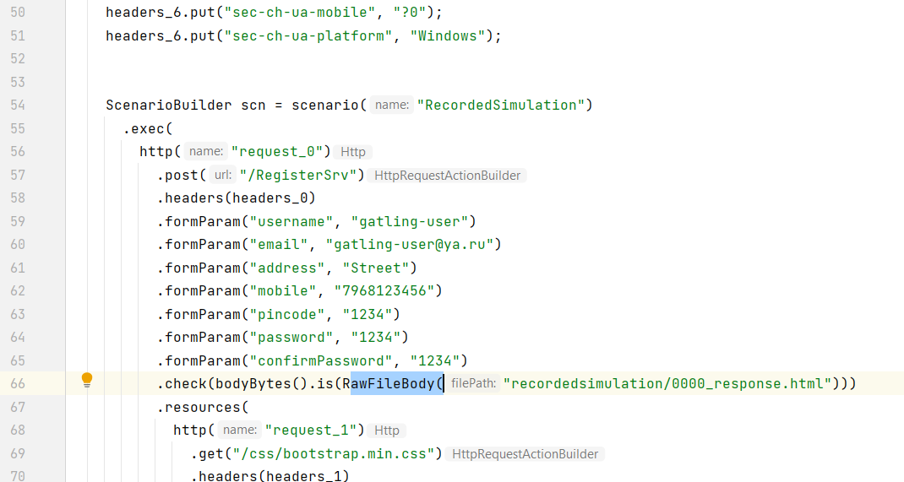
HTTP из har файла (3/3)
Сгенерированный код будет находиться в папке user-files.
Примерный вид сгенерированного кода ниже

Slide 7
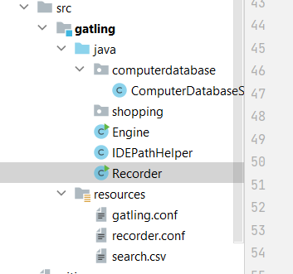
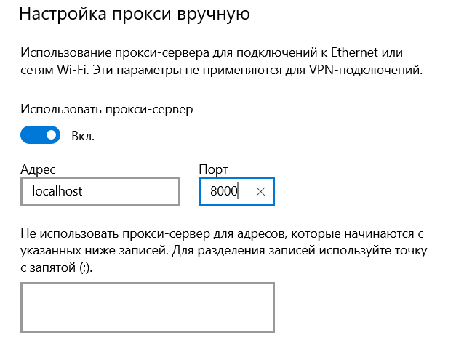
Запись трафика для HTTP тестов через proxy При помощи Idea
Вы можете щелкнуть правой кнопкой мыши Recorder класс в своей среде IDE и запустить средство записи «Run Recorder.main».
В браузере включить проксирование на порт 8000
Симуляции будут созданы в вашем src/test/sources каталоге.

Slide 8
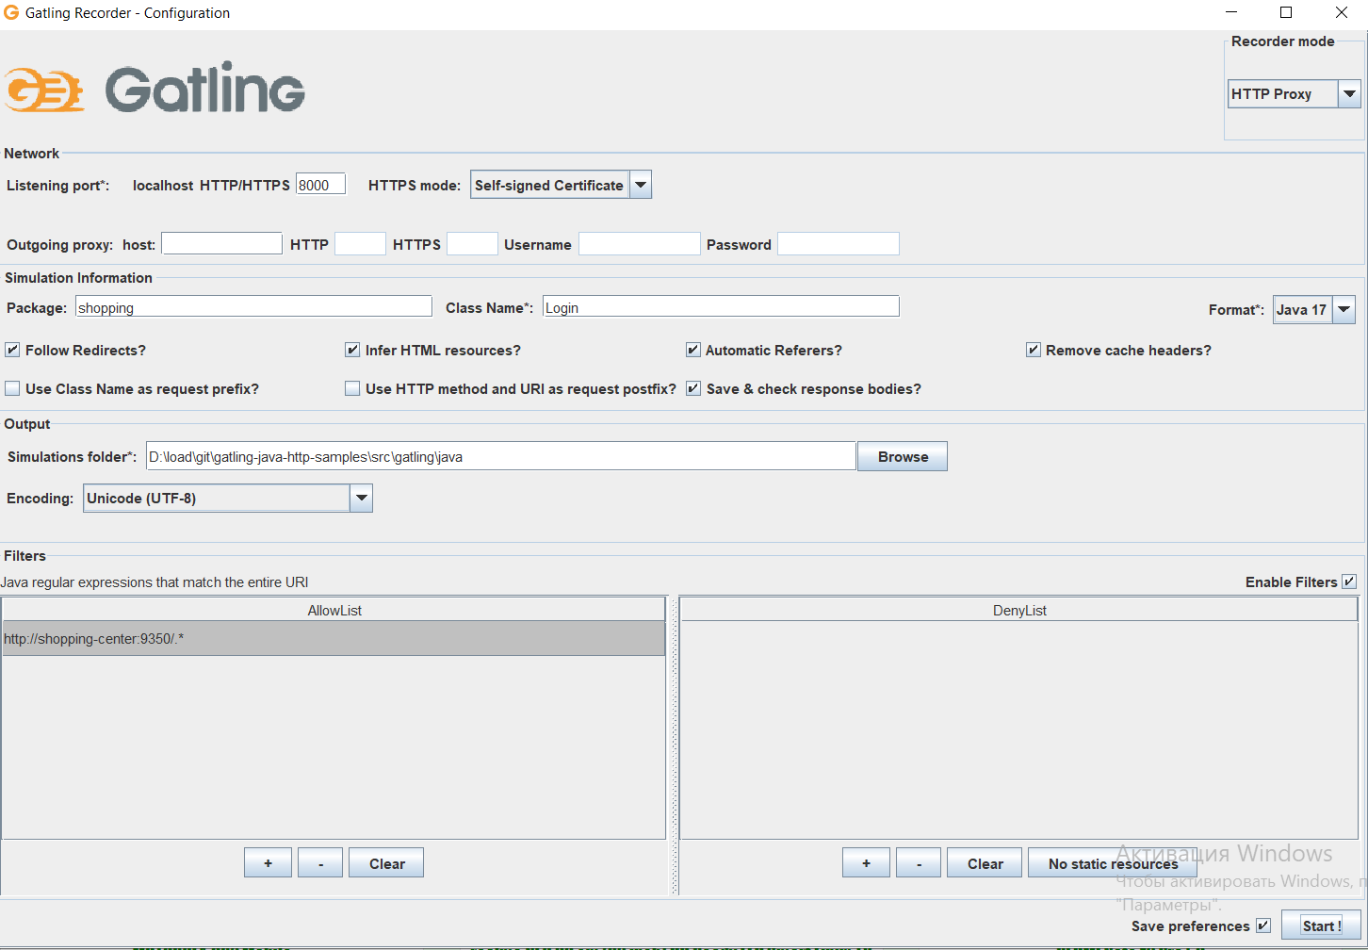
Запись трафика для HTTP тестов через proxy (1/3)
После запуска «Run Recorder.main» откроется Gatling recorder
Проверьте настройки. Для удобства настройте фильтр на URL, который вас интересует
Нажмите Start
Режим прокси
Фильтр (регулярное выражение)
url/.*
Начать запись
Внимание:
если вы записываете приложение, которое работает у вас на localhost, возможно, трафик не пойдет через прокси.
Это особенность работы windows. Можете разместить исследуемое приложение на другом сервере.
Или сделать запись в C:\Windows\System32\drivers\etc\hosts:
127.0.0.1 shopping-center

Slide 9
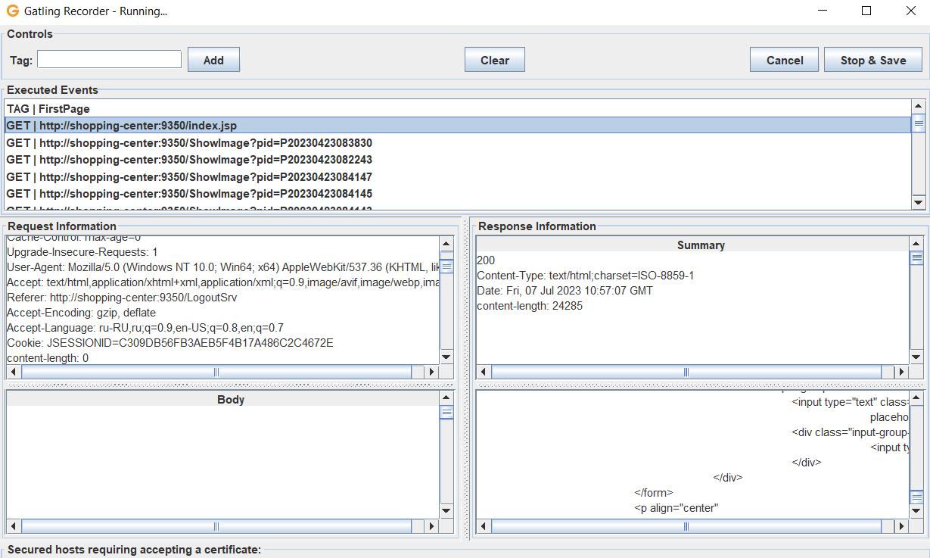
Запись трафика для HTTP тестов через proxy (2/3)
1 – Указывайте теги (ваши шаги), они будут в комментариях тестов
2 – Отображаются записываемые вызовы
1
2

Slide 10

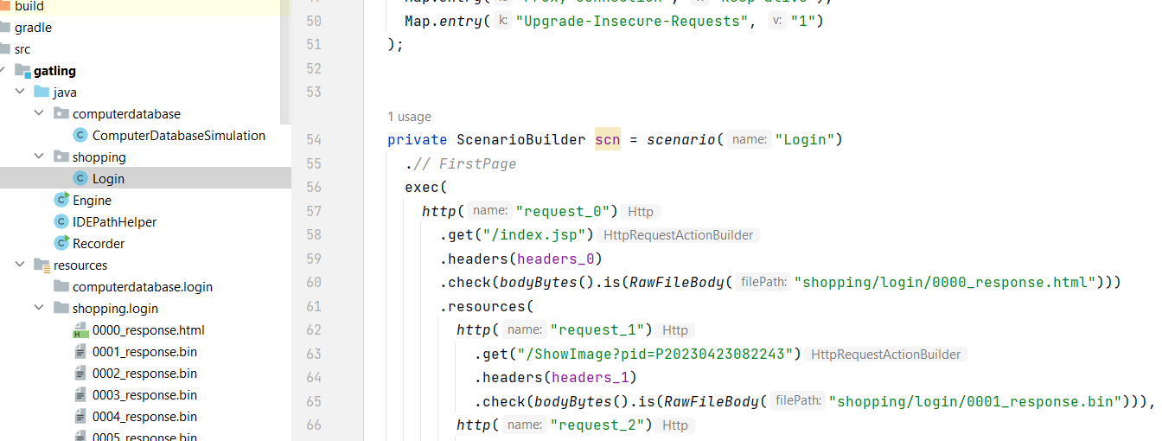
Запись трафика для HTTP тестов через proxy (3/3)
1 – В результате у вас появится класс Login с вызовами для тестирования http
2 – Записанные ответы сможете найти в пакете resources, если указывали
3 – Если были указаны теги, они будут в комментариях
1
3
2

